Slide 1
EIS4120 – Soojus- ja külmavarustussüsteemid
Sissejuhatus

Slide 2
EIS4120
Saame tuttavaks
Õppeaine eesmärgid ja sisu
Õppetöö korraldus

Slide 3
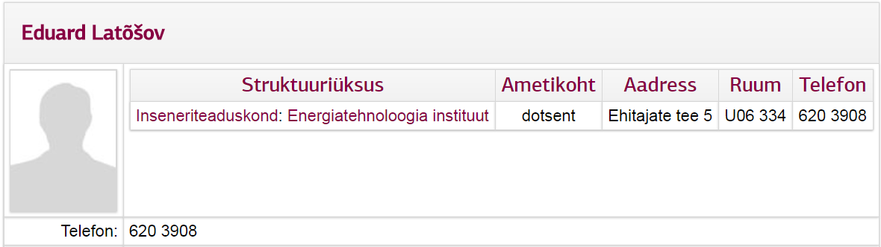
Saame tuttavaks
Tel. 5335 9298
Töökoht ja amet
01.01.2017–... Tallinna Tehnikaülikool, Inseneriteaduskond, Energiatehnoloogia instituut, Dotsent (1,00)
01.02.2015–31.12.2016 Tallinna Tehnikaülikool, Mehaanikateaduskond, Soojustehnika instituut, Soojusjõuseadmete õppetool, insener (1,00)
01.01.2014–31.12.2015 VKG Energia OÜ, Arendusnõunik
2008–31.12.2010 Tallinna Tehnikaülikool, Mehaanikateaduskond, Soojustehnika instituut, Soojusjõuseadmete õppetool, Erakorraline teadur (0,50)
01.01.2006–31.12.2014 AF-Consulting AS, Konsultant

Slide 4
EESMÄRGID JA SISU

Slide 5
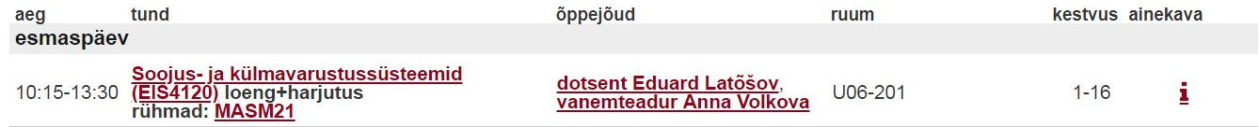
EIS4120

Slide 6
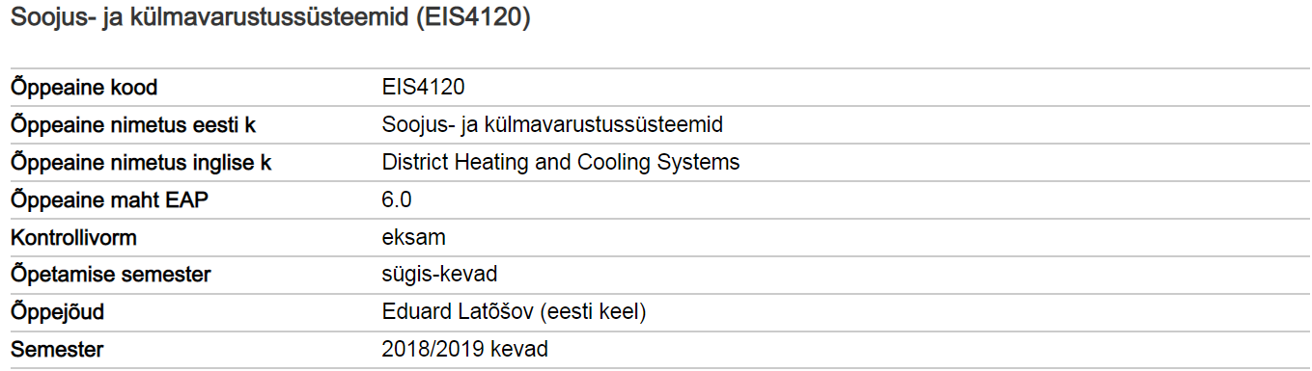
EIS4120

Slide 7

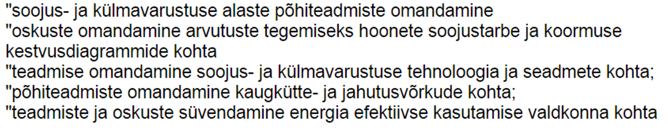

Slide 8

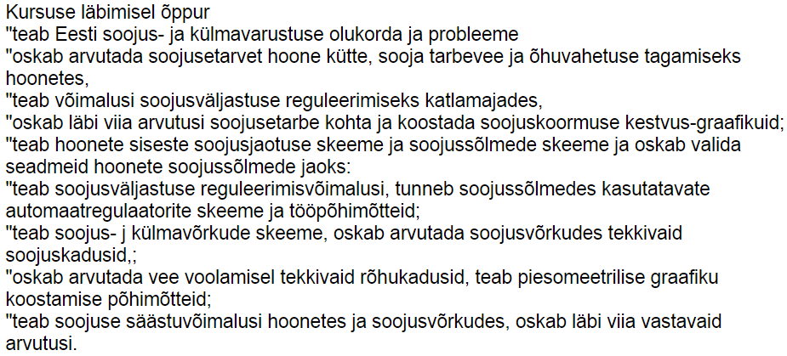

Slide 9

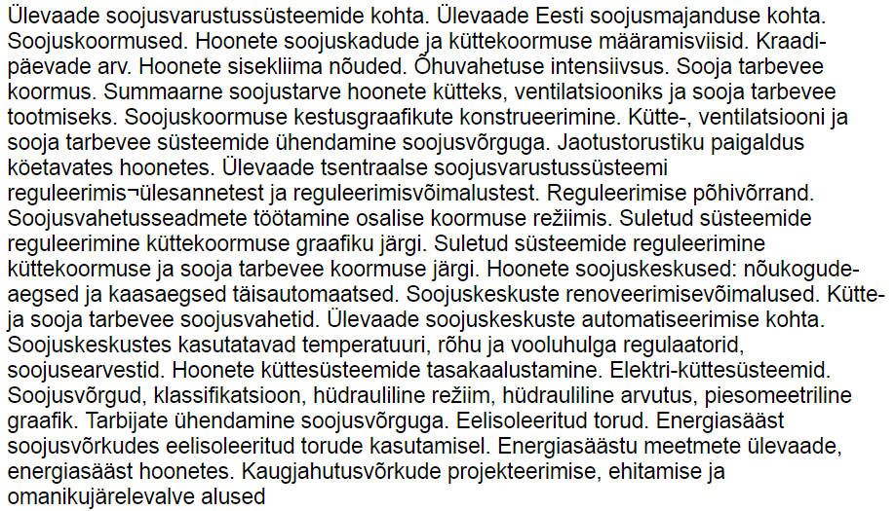

Slide 10
MSE0170 - Soojusvarustussüsteemid
EKSAM

Slide 11
Loengud ja materjalid
MOODLE
Tudengi iseregistreermise võti: yZu0ld

Slide 12
TALLINNA TEHNIKAÜLIKOOL
Ehitajate tee 5, 19086 Tallinn, Tel 620 2002 (E-R 8.30–17.00)
taltech.ee

